Slide 1
ВТОРО ОСНОВНО УЧИЛИЩЕ „НИКОЛА ЙОНКОВ ВАПЦАРОВ”- ГР. ТЪРГОВИЩЕ Адрес : 7700 гр. Търговище, ул.”Руен” №19, тел. 0601/64936 E-mail: ou_2_tg@abv.bg
Честит 24 май!!!
Няма нищо по-красиво от високият дух
и нищо по-ценно от знанието!

Slide 2
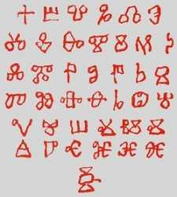
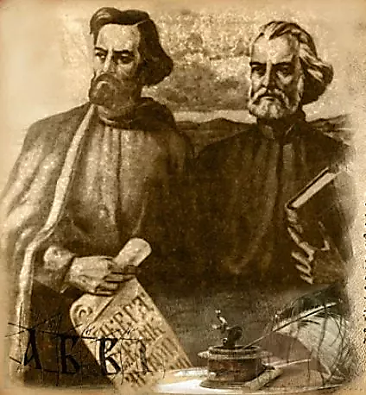
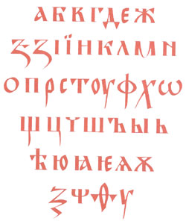
Азбуката мила
кой с любов дари ни?
Кой ни даде сила
в робските години?
В нощите тирански
мрака кой прокуди?
Кой рода славянски
с писменост пробуди?
Кой към светлината
тръгна да ни води?
Солунските братя
Кирил и Методий!

Slide 3
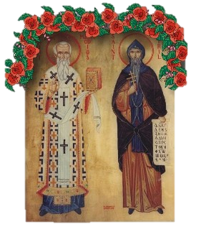
Как празнуваме 24 май?
Разучаваме песни и стихотворения. Вием венци и с тях украсяваме портретите на светите братя Кирил и Методий.
24 –ти май в условията на дигитална среда не може да намали въздействието на празника.

Slide 4
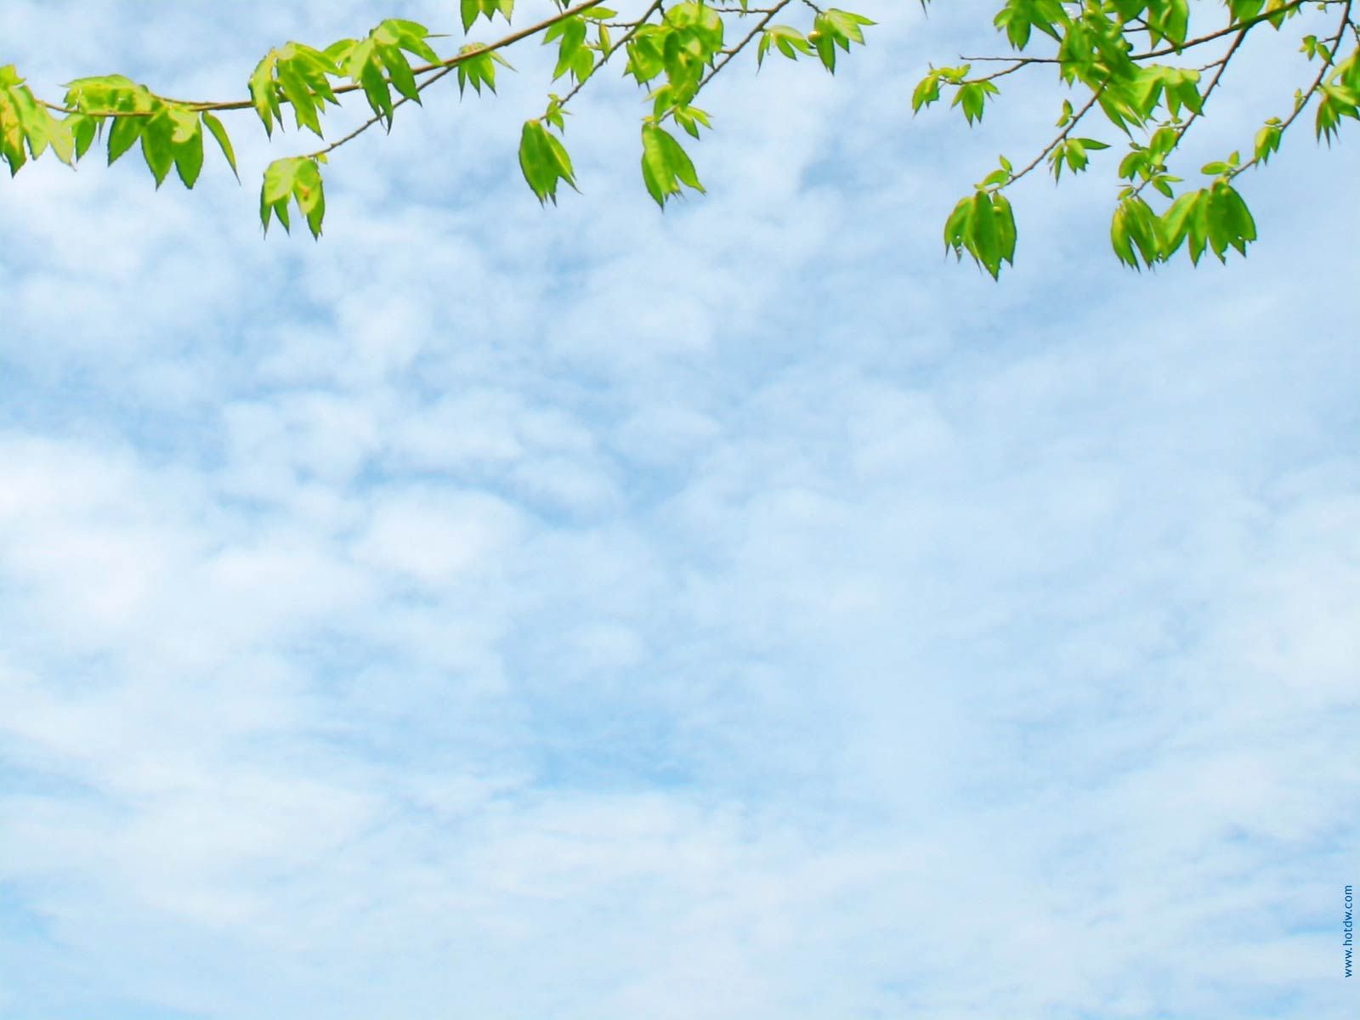
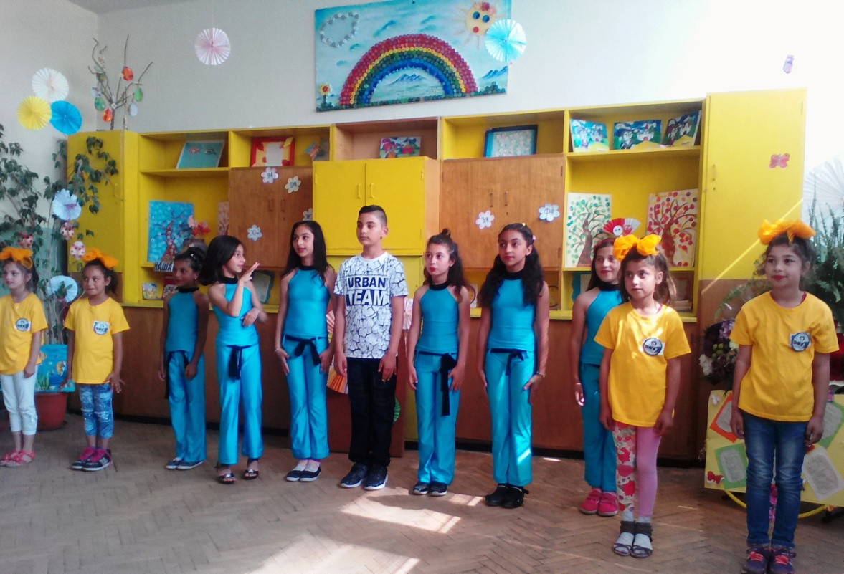
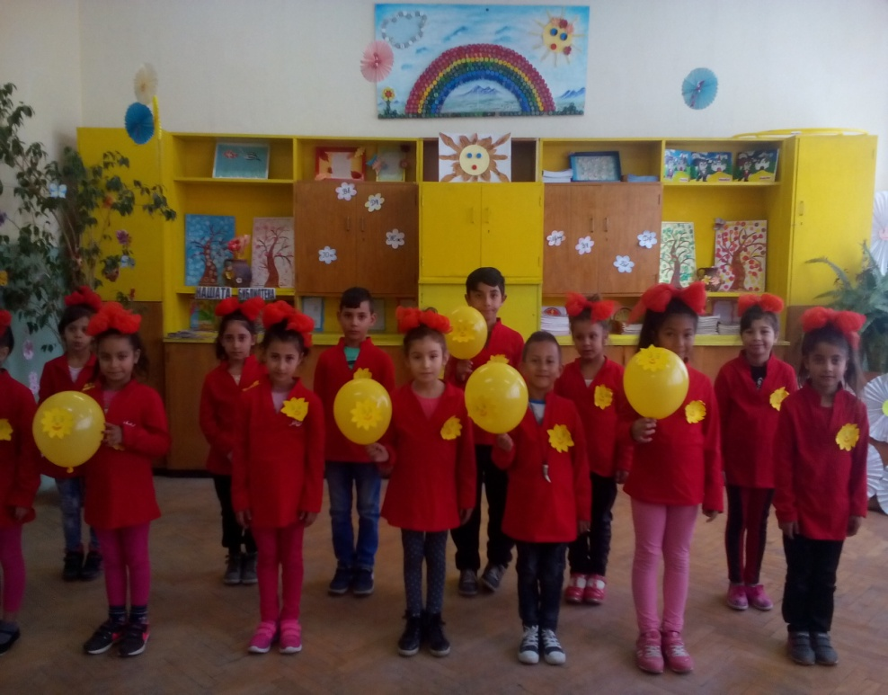
Празник Предпразнична радост в гърдите напира, в сърцето ми детско едва се побира! Венци сме увили с божур, перуника, със люляци бели и горска иглика. Че утре е празник голям, всенароден на двамата братя – Кирил и Методий! О, азбука наша, преславна навеки! Води ни по мирни и светли пътеки!
Спомени от
празници и делници!

Slide 5
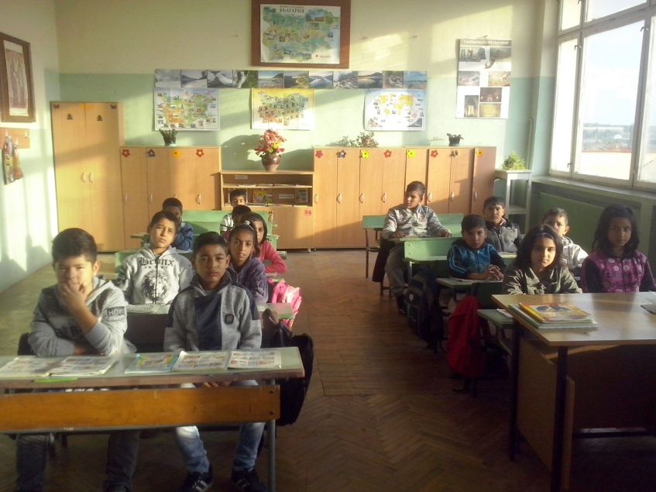
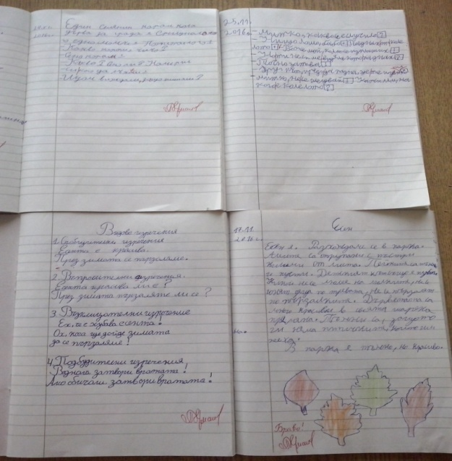
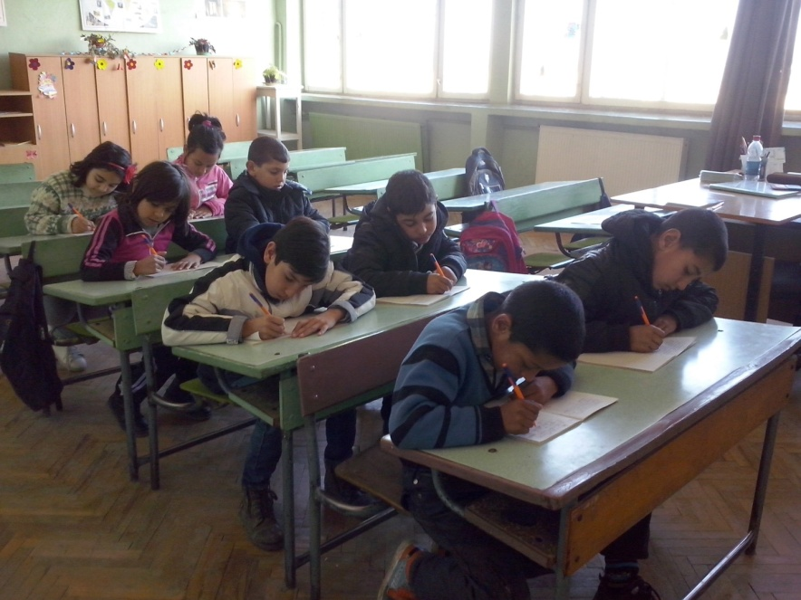
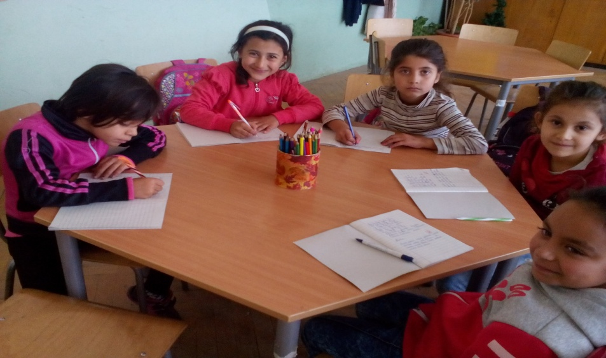
Четенето лесно, писането лесно, но от таз задача иде ми да плача.

Slide 6
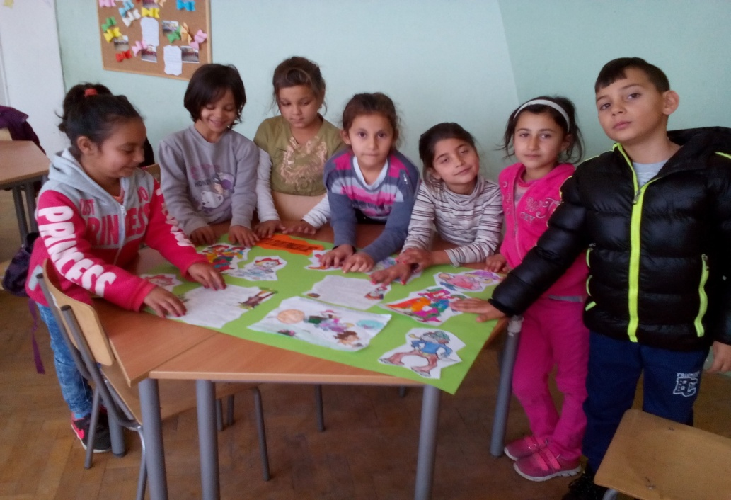
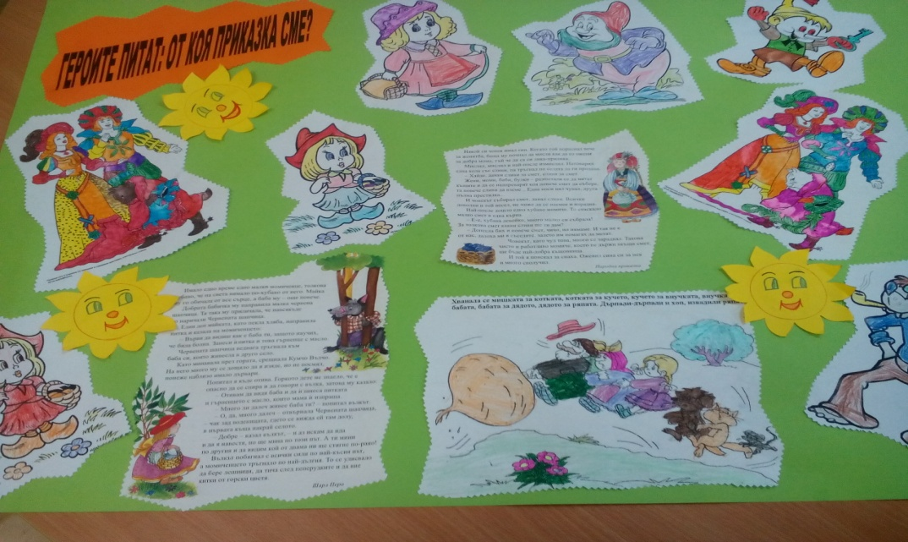
ГЕРОИТЕ ПИТАТ: “ОТ КОЯ ПРИКАЗКА СМЕ?”

Slide 7
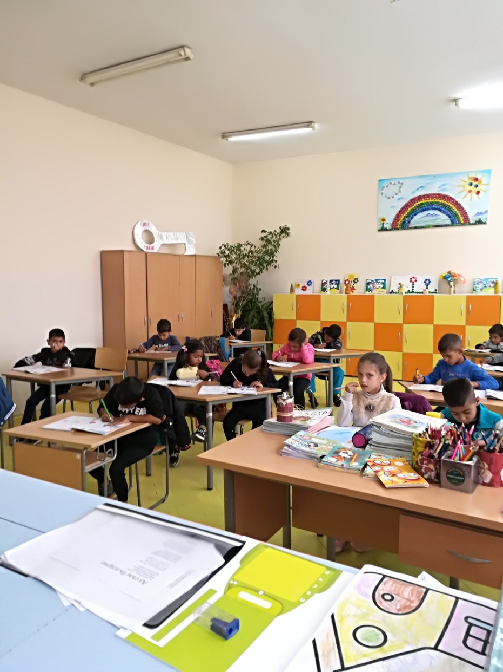
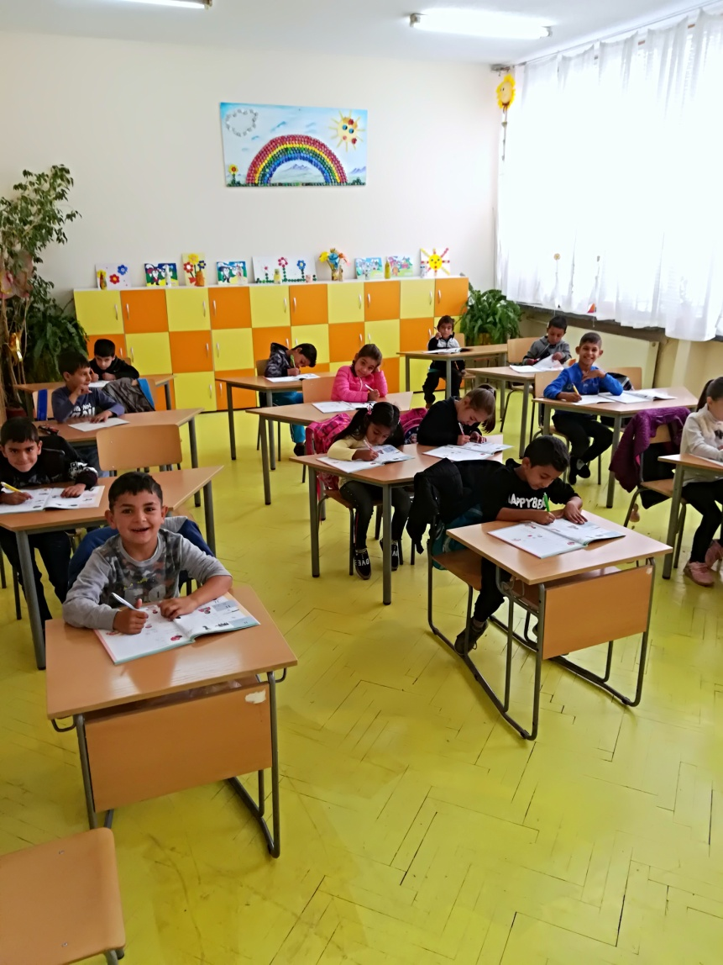
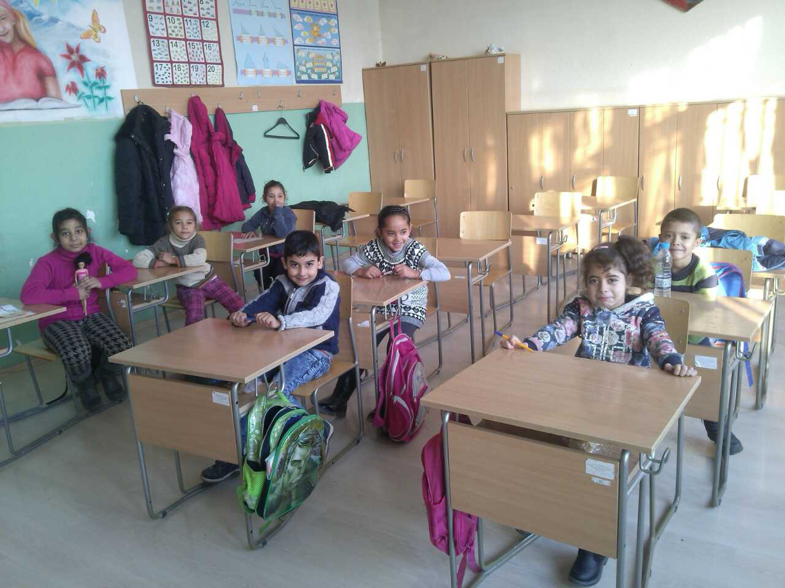
„Математиката – трудна, но разбираема”

Slide 8
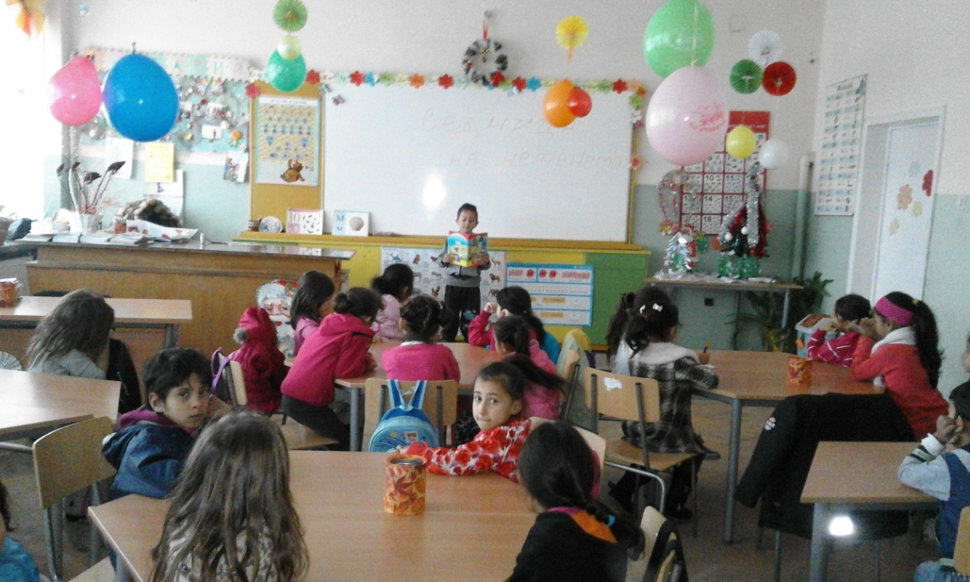
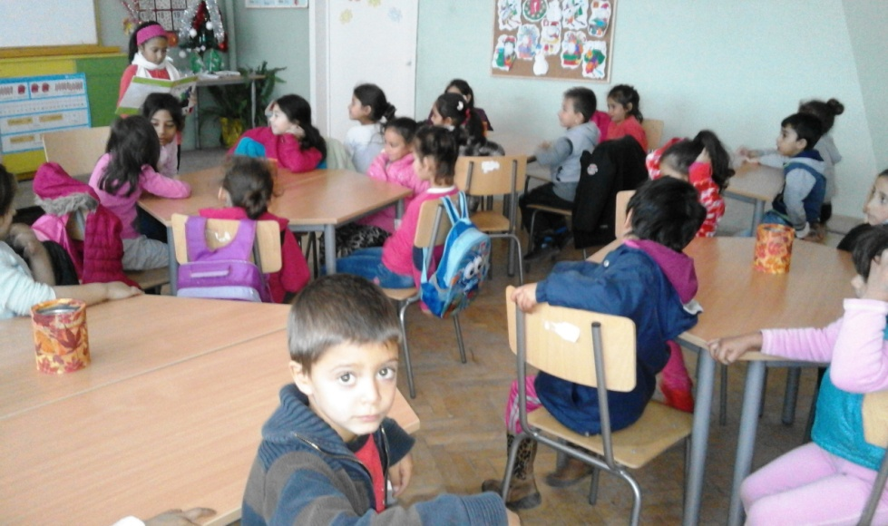
Националната седмица на четенето- „Любими приказни герои гостуват на най-малките” – учениците от V клас гостуваха на първокласниците.

Slide 9
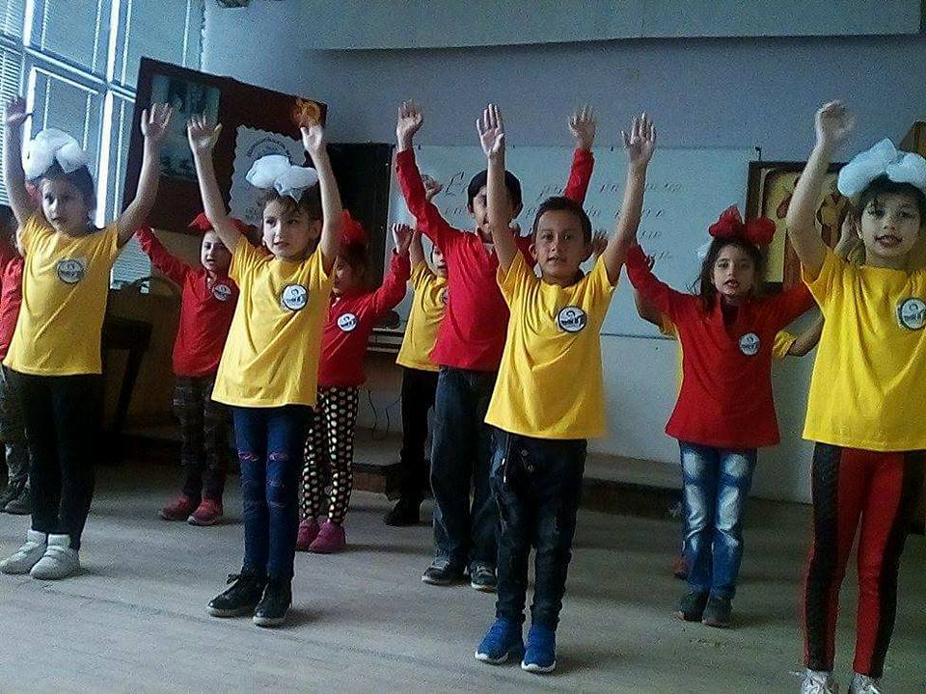
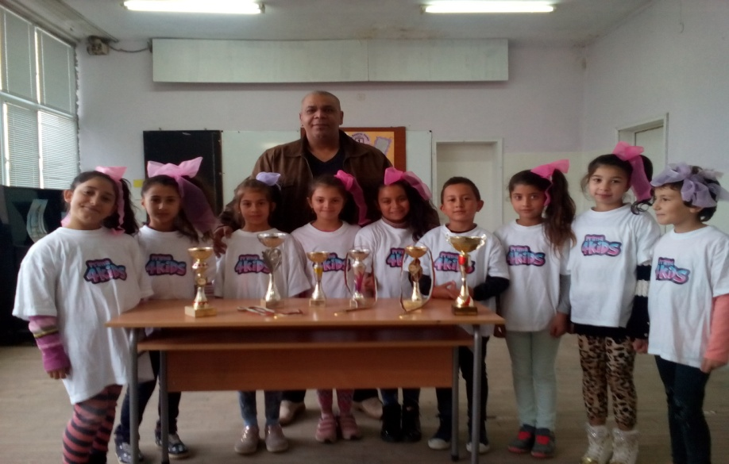
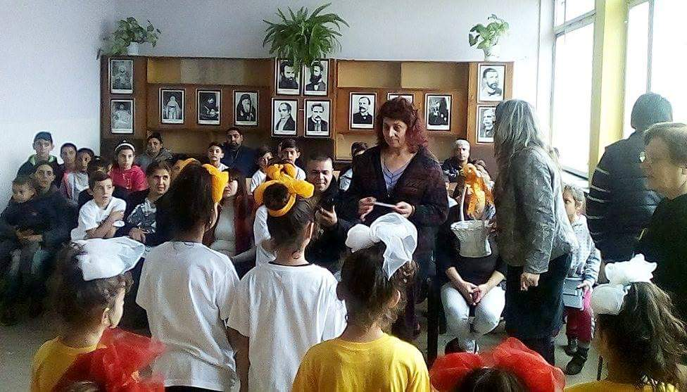
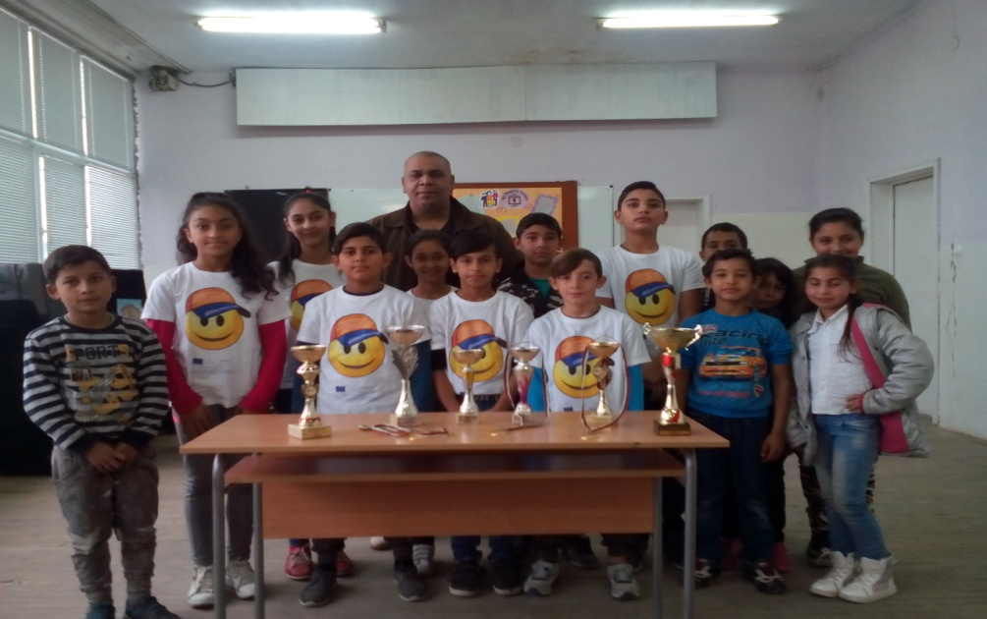
Седмицата на бащата
Ето на – ръка на мама,
ето на – ръка на тате.

Slide 10
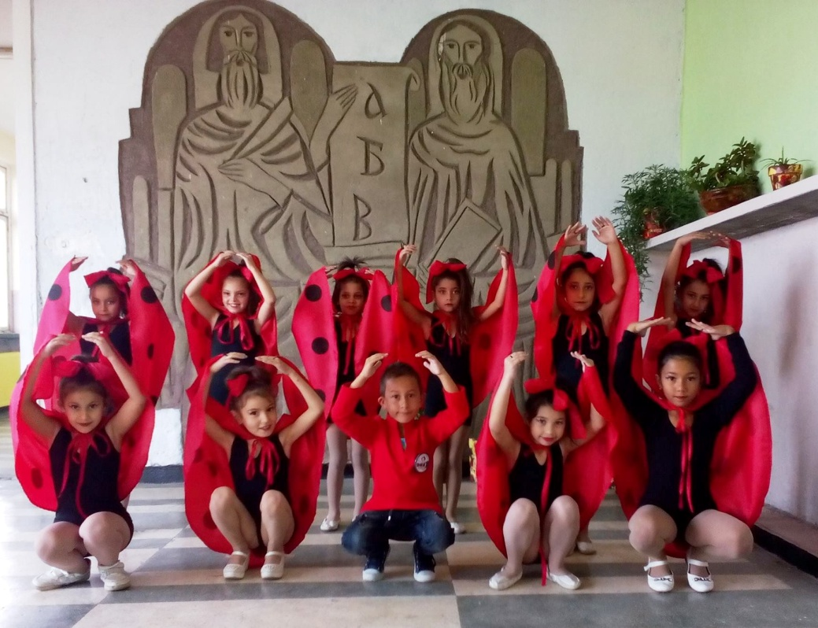
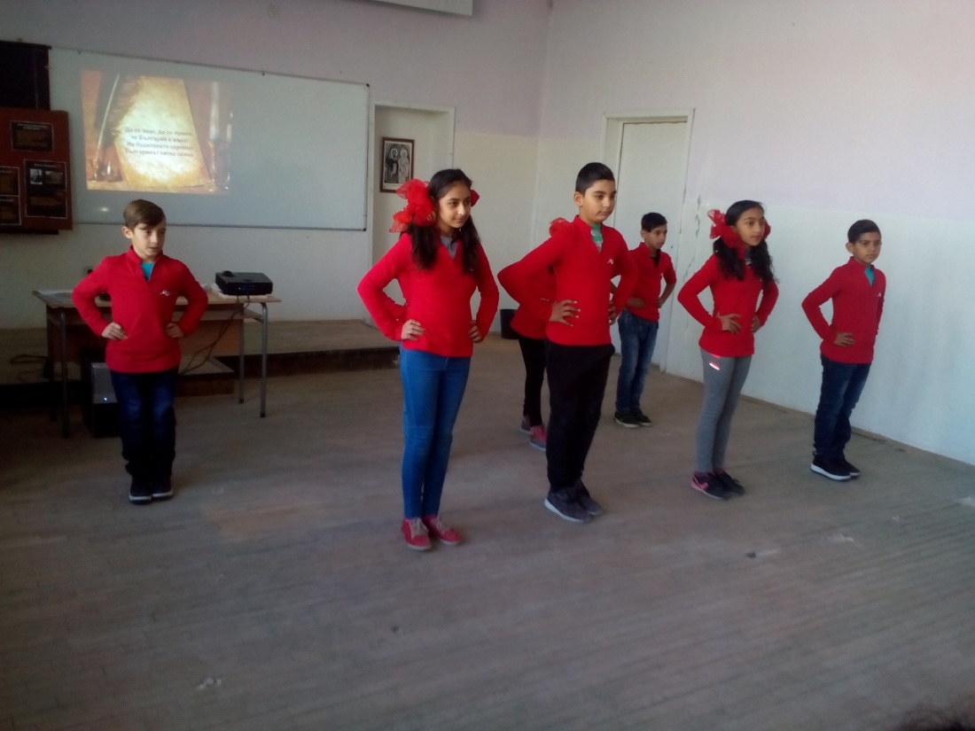
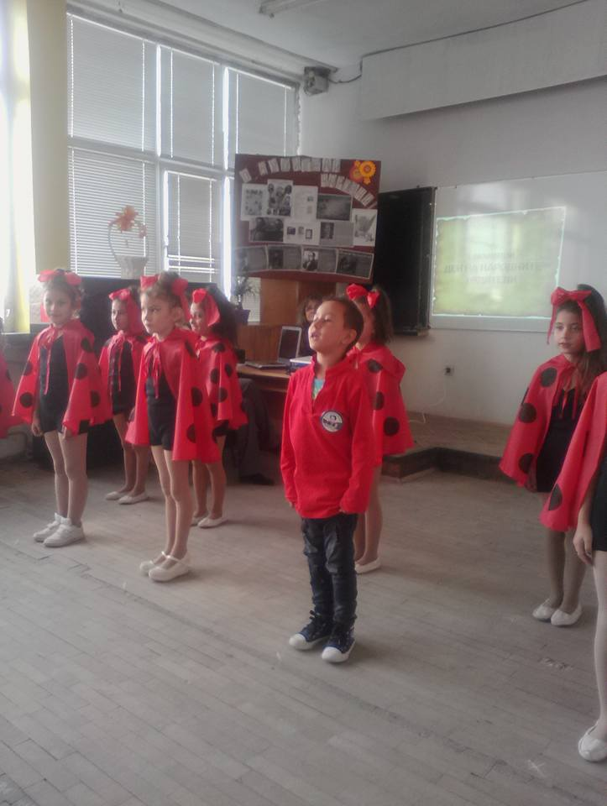
О, будители народни, цял низ светли имена, чисти и сияйни, благородни, вий сте нашите знамена, нам за вечни времена.
.

Slide 11
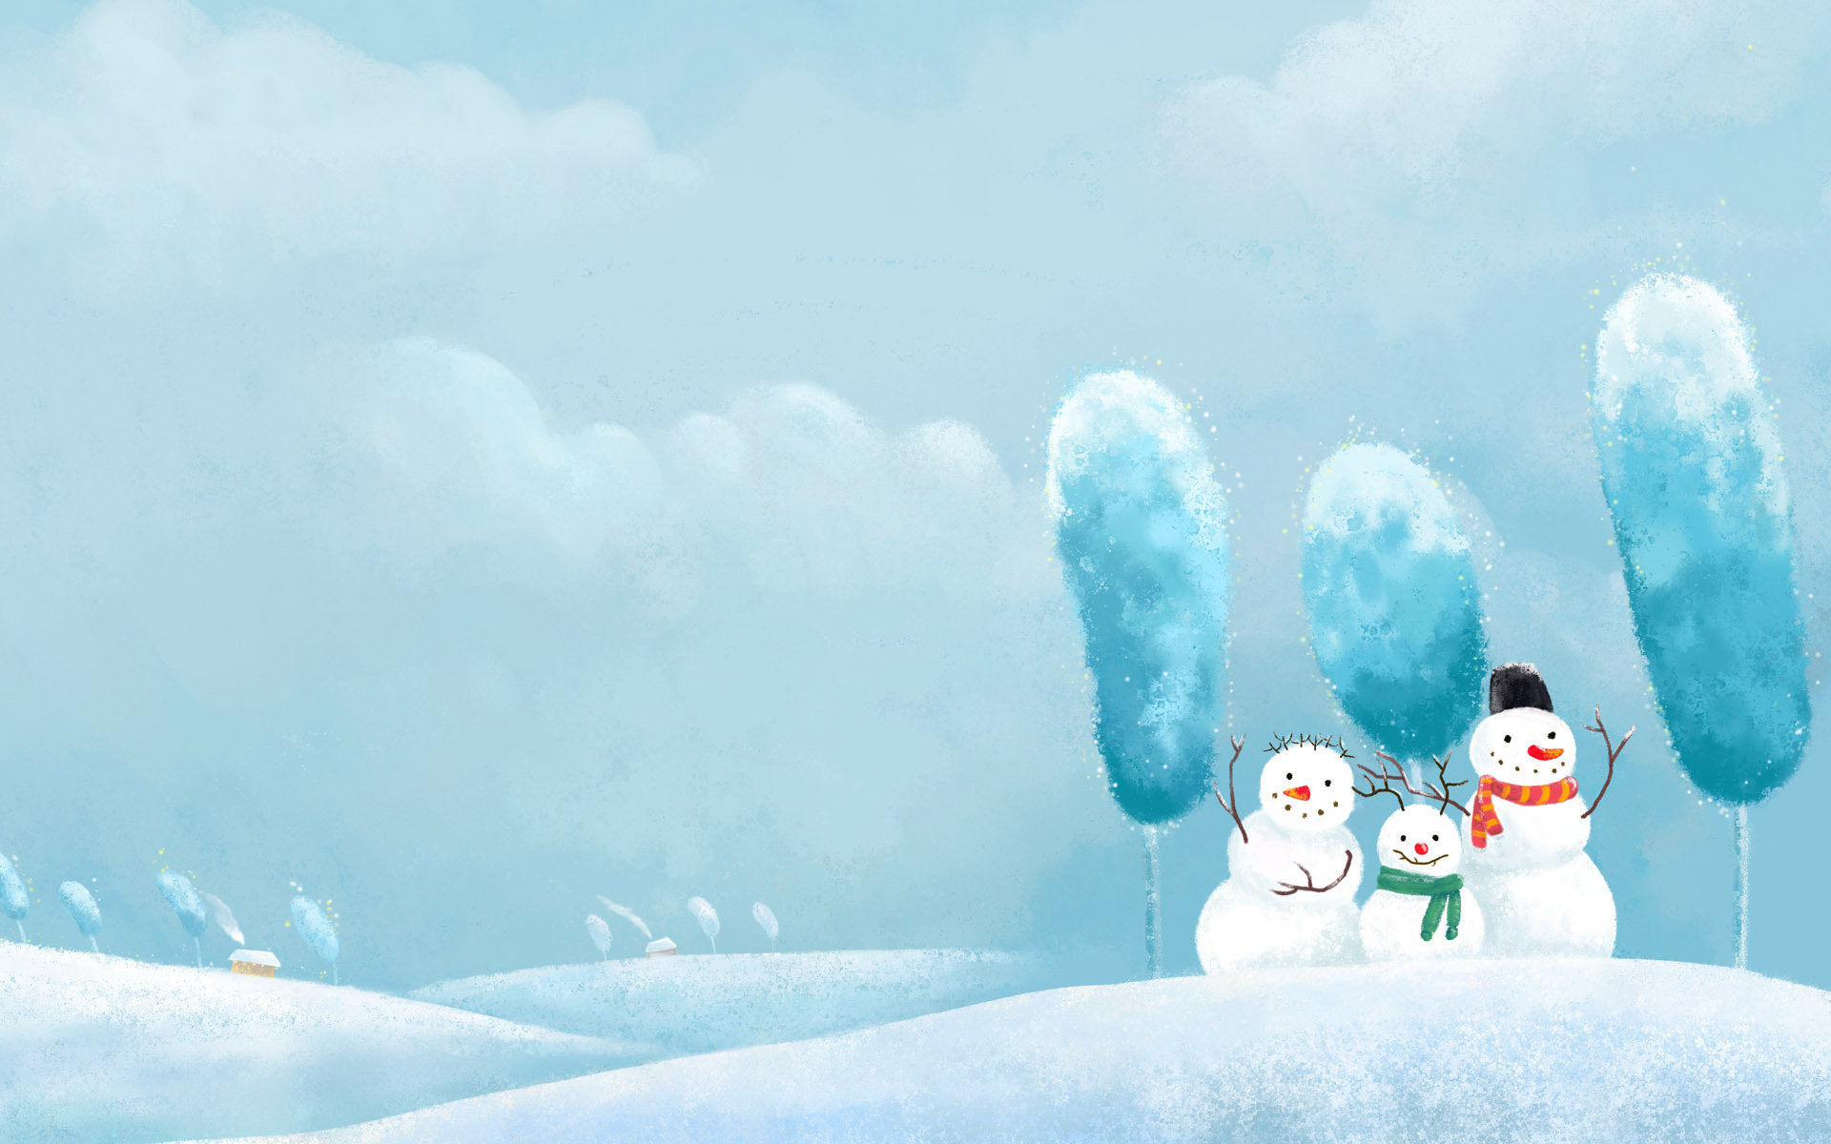
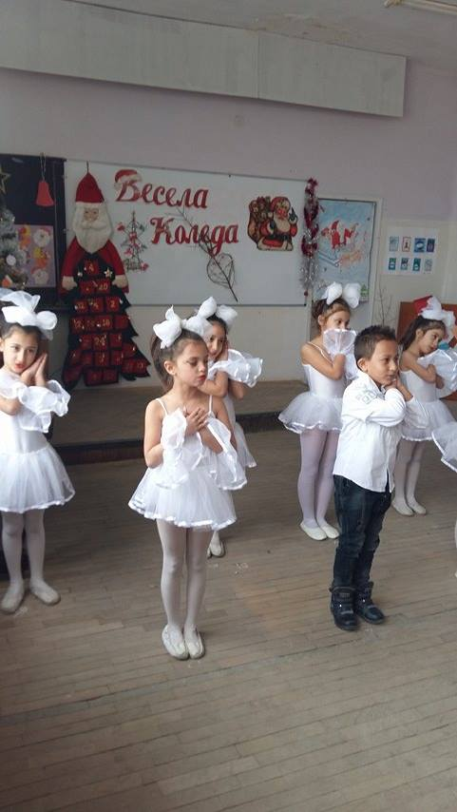
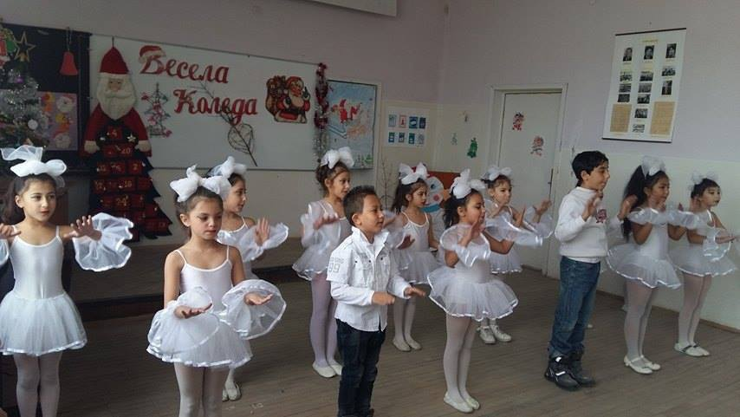
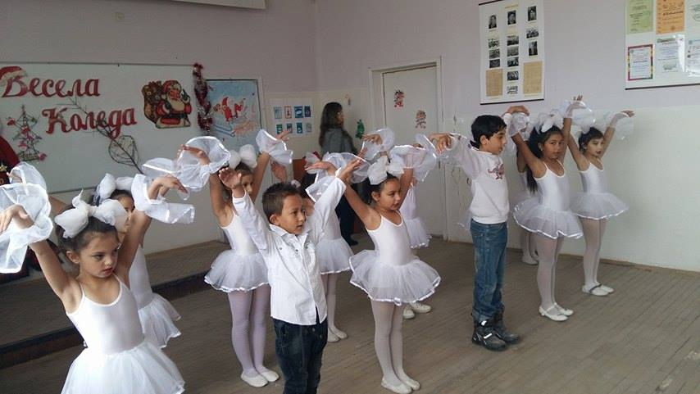
Баба Зима пак размята белия кожух. Ний се стелим по земята леки като пух. Над къщички и дворчета, край светлите прозорчета летим, летим и се въртим, децата веселим!

Slide 12
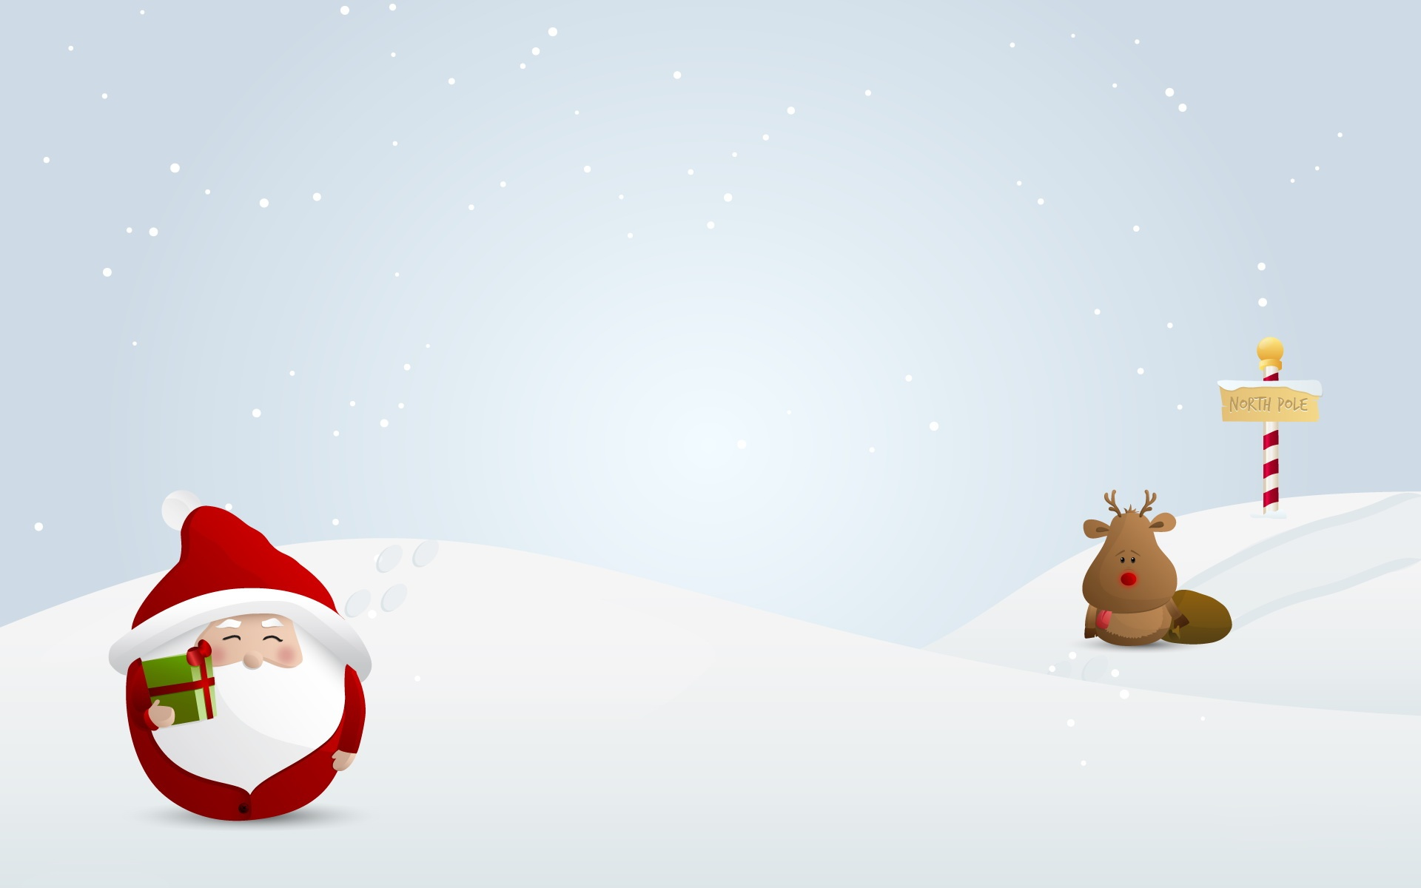
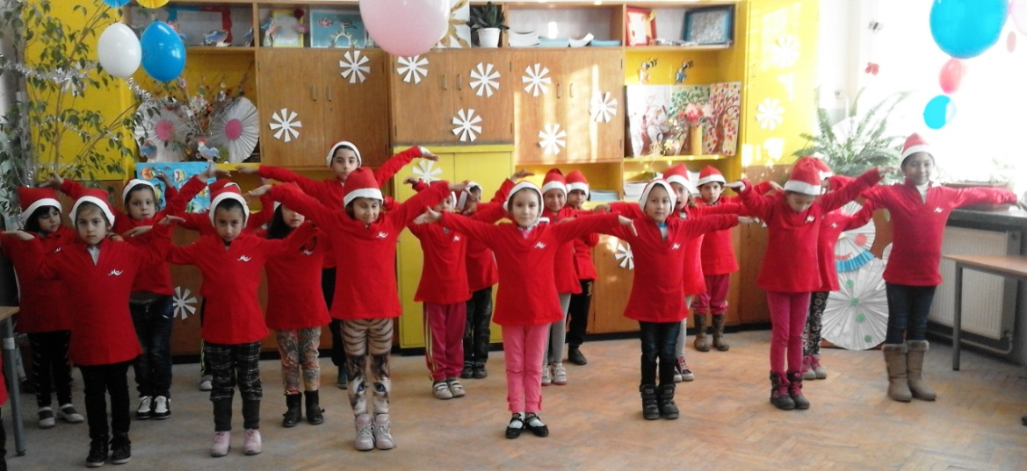
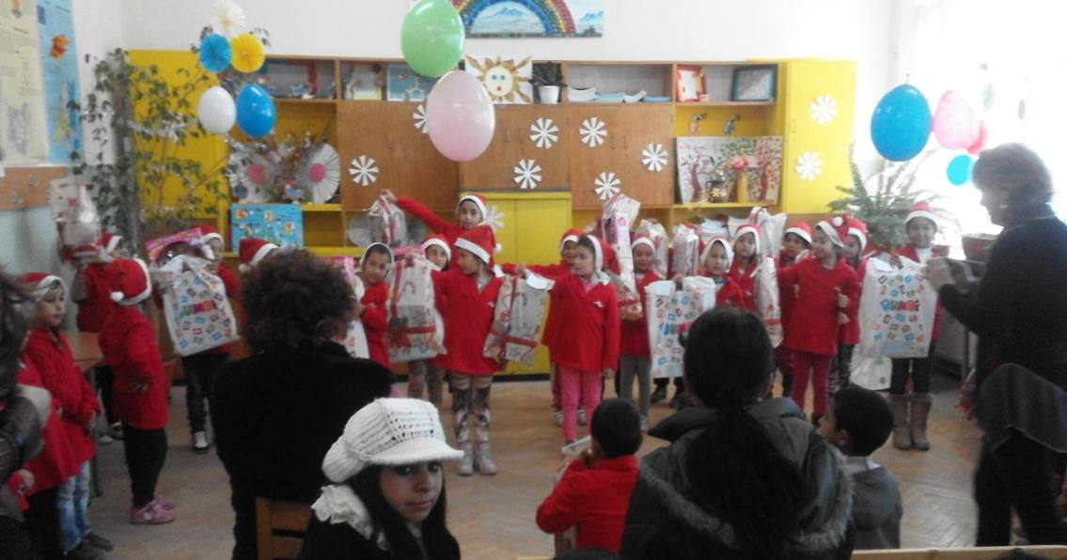
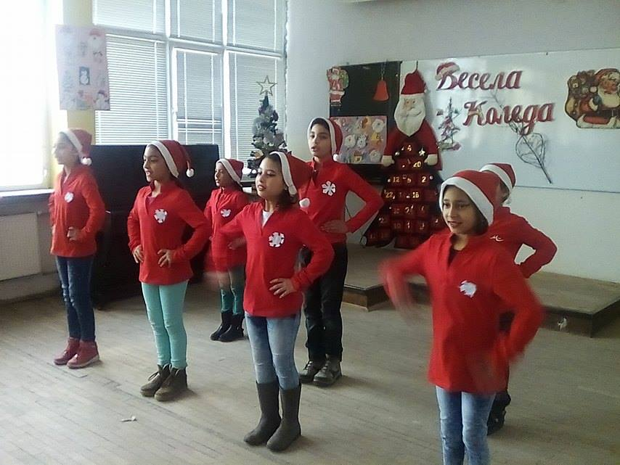
Джуджетата на Дядо Коледа – без тях светът би бил различен и добрият старец едва ли би се справил с всичко сам!

Slide 13
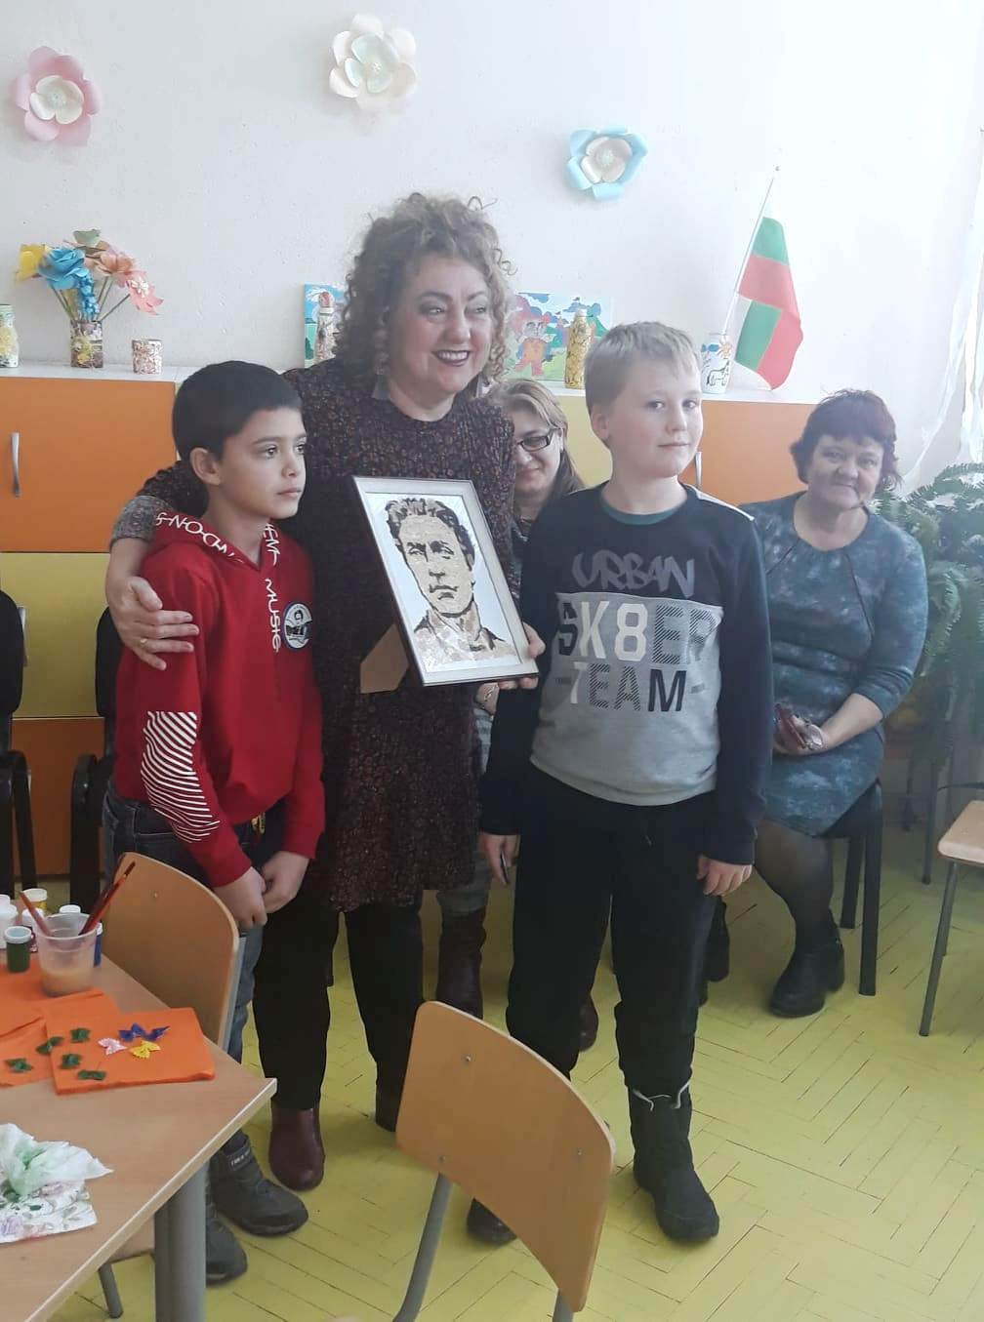
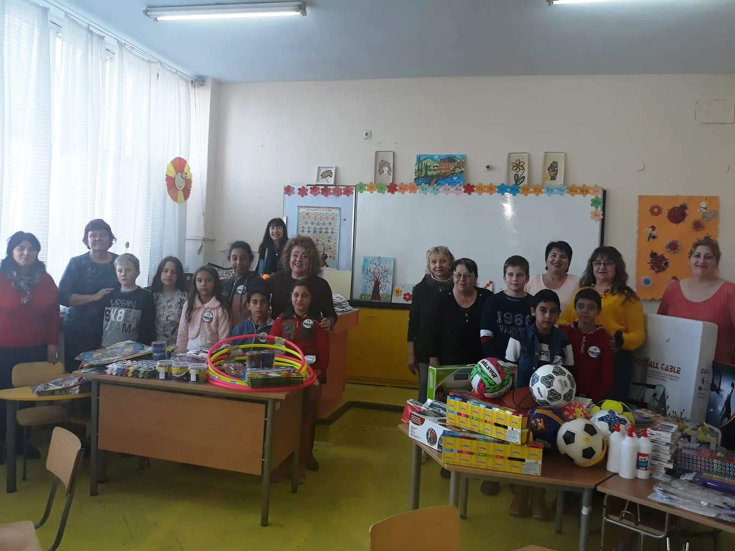
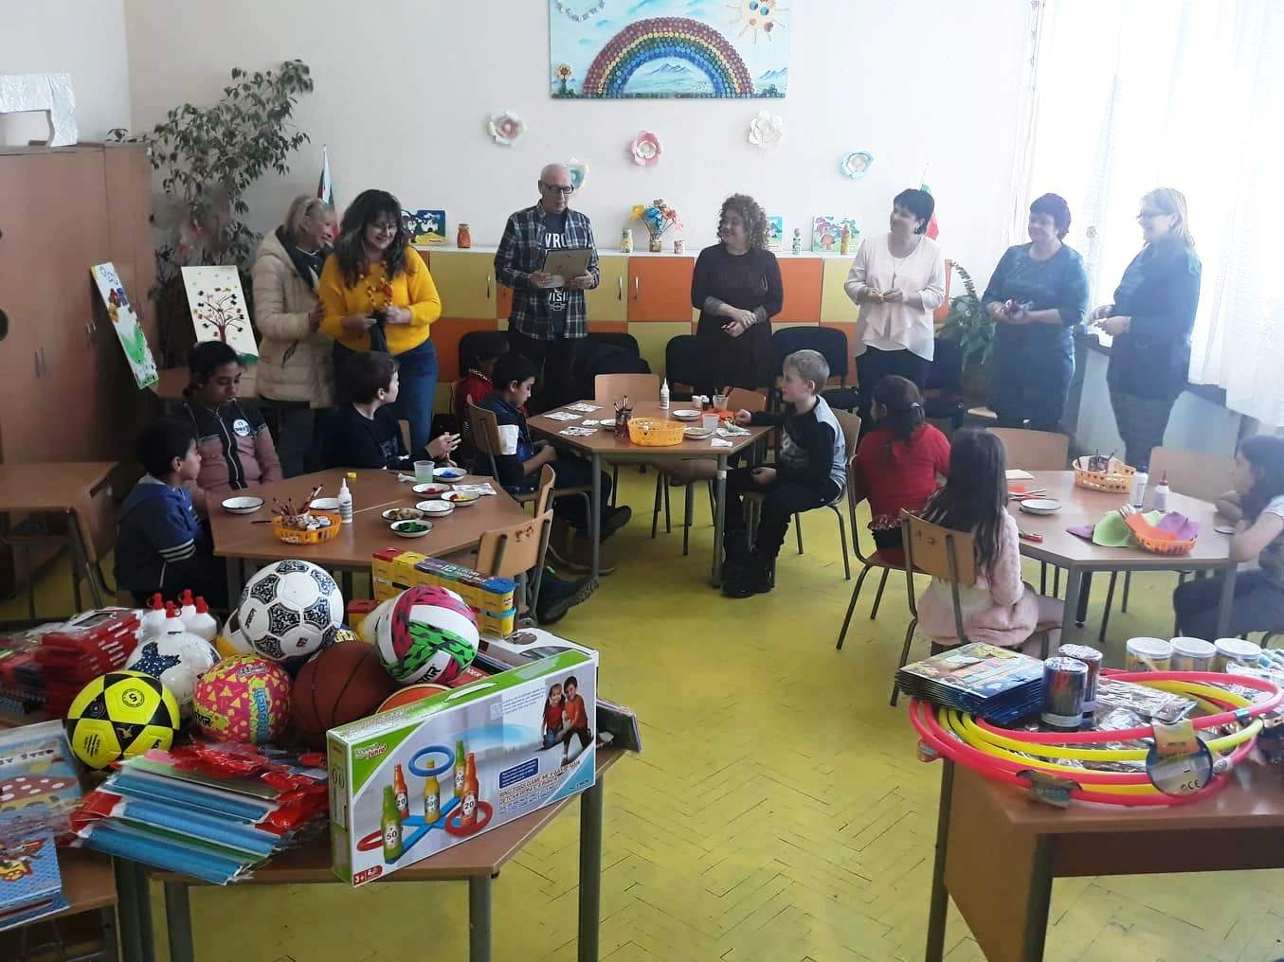
На 22.01.2020г. четвъртокласниците от Второ основно училище „ Н. Й. Вапцаров“ – гр. Търговище посрещнаха скъпи гости.
Група деца дойдоха водени от г-жа Аткова – директор на Частно основно училище „Куест“ – гр. София. Двете училища работят заедно по Национална програма „ Иновации в действие“.
„За приятелството трябва да се борим всеки ден.
То е свято като хляба, от съдбата подарен.
Колко хубаво е само да усещаш ей така.
До сърцето друго рамо и протегната ръка.”

Slide 14
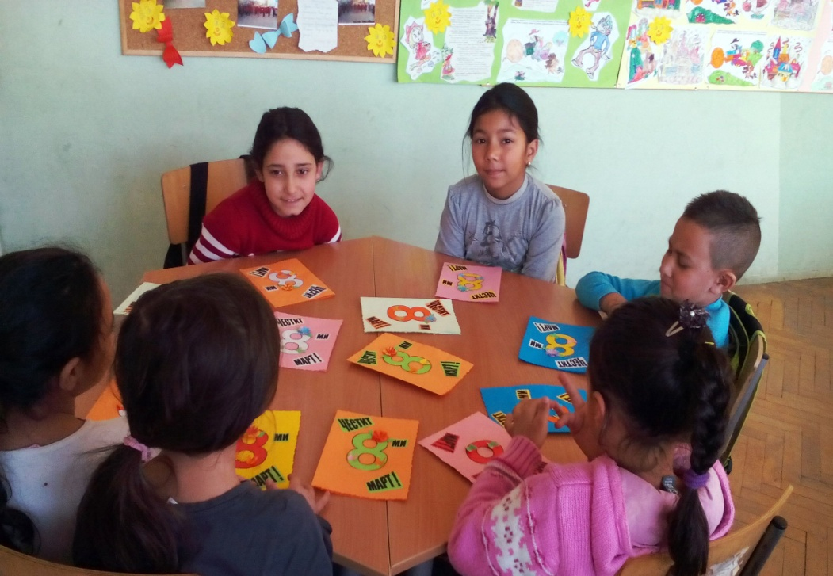
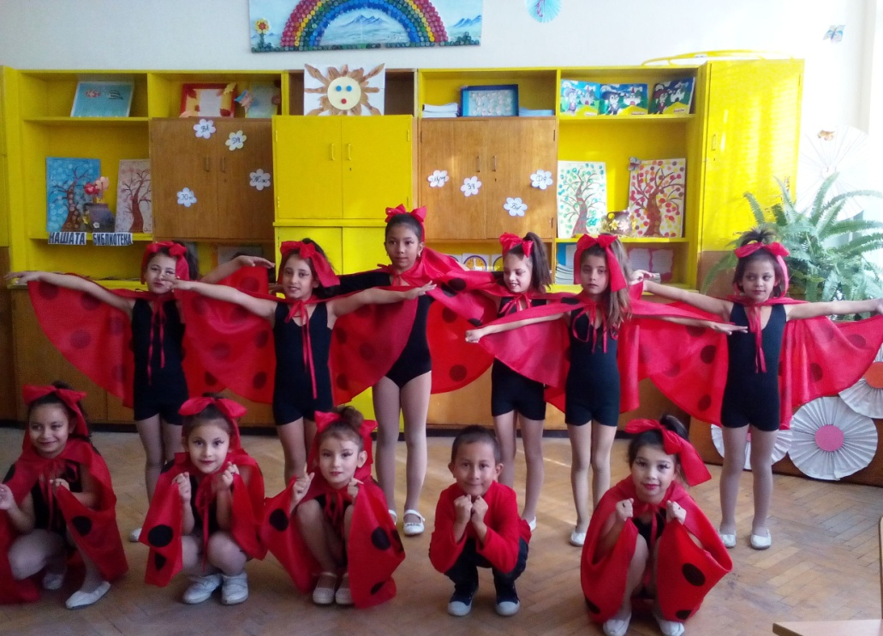
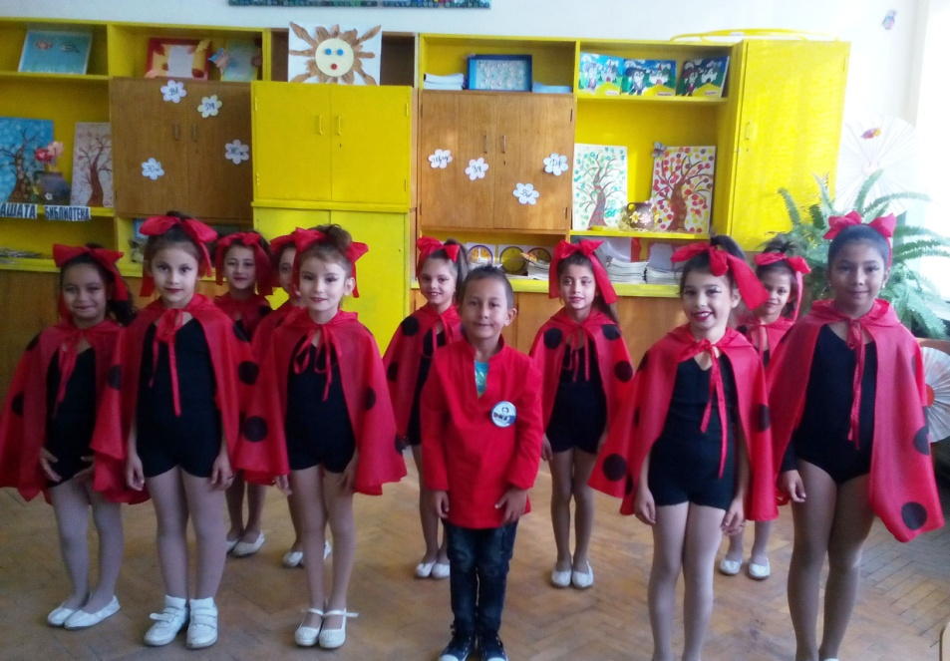
Децата пяха и рецитираха едни от най-популярните произведения, посветени на деня на майката. Демонстрираха и танцовите си умения пред своите родители. С много нежни думи те показаха, че най-ценният подарък се крие не в голяма, лъскава кутия, а в сърцето на детето.
Гледай, колко сме модерни, алени на точки черни.
.

Slide 15
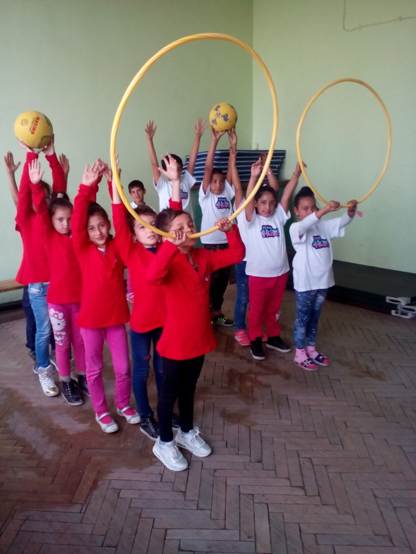
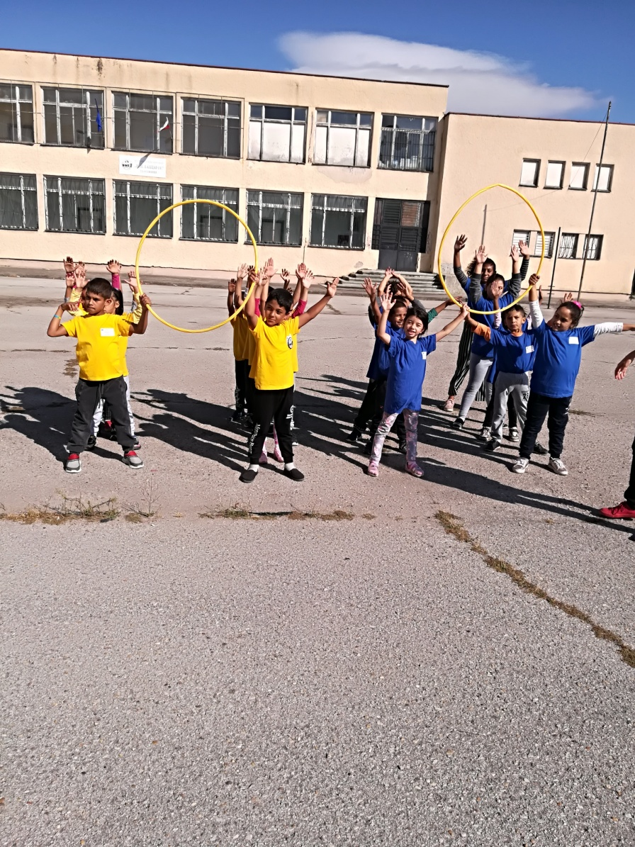
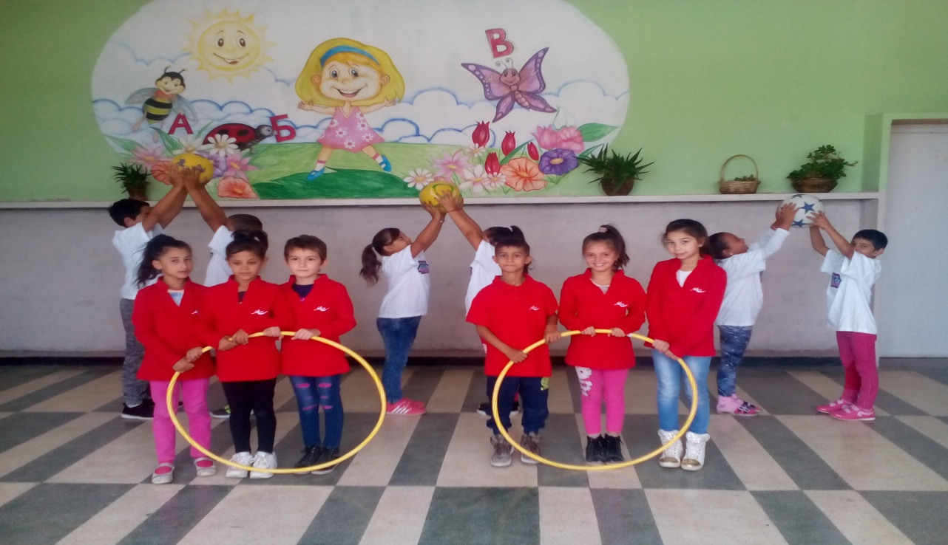
Спортът е здраве!

Slide 16
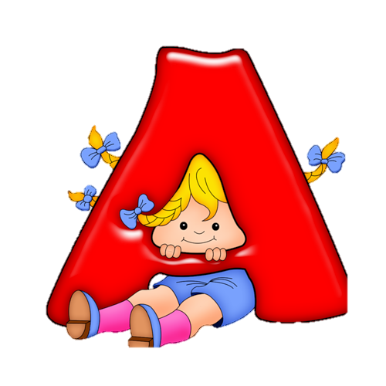
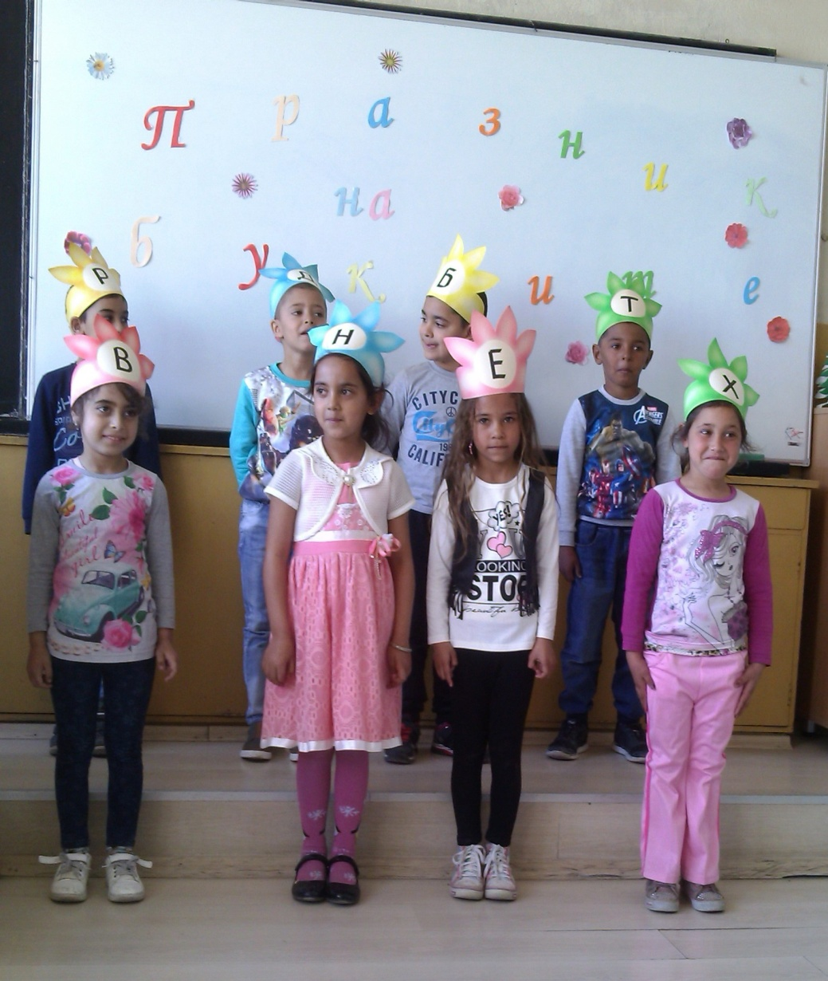
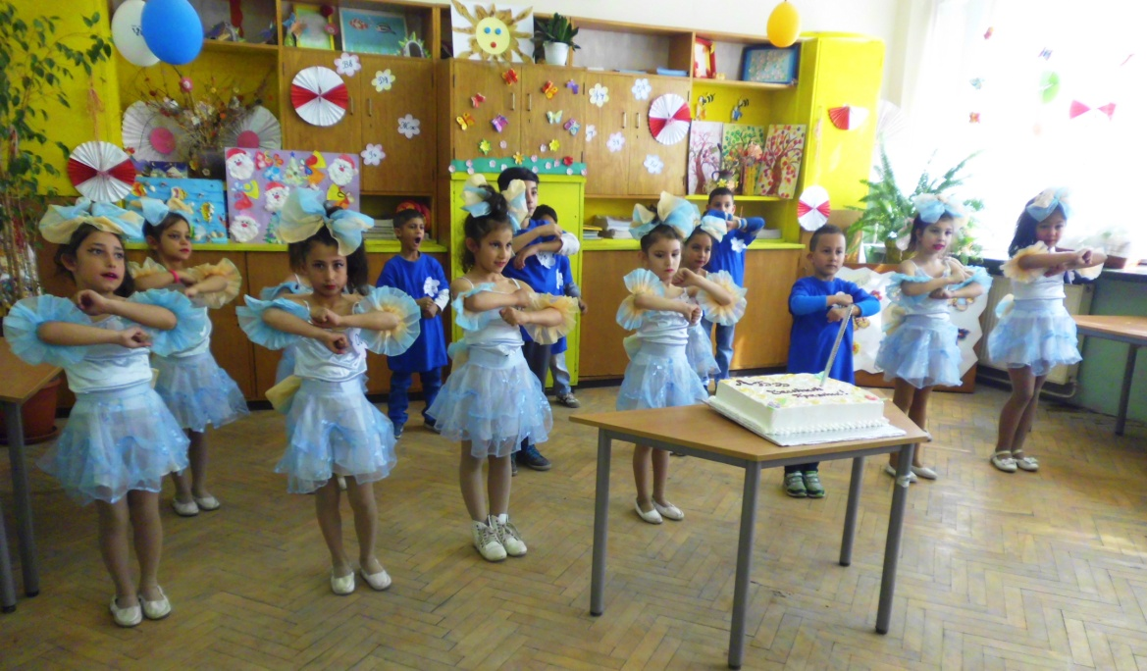
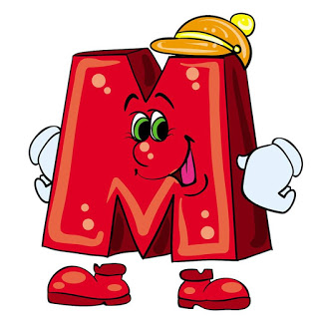
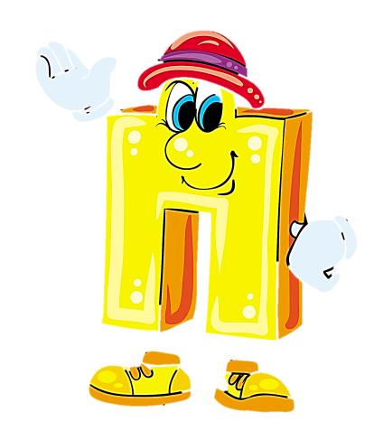
Пред своите родители и гости децата пяха песни, играха танци, изпълняваха стихотворения, отгатваха гатанки и показаха, че вече са грамотни и могат да четат и пишат.

Slide 17
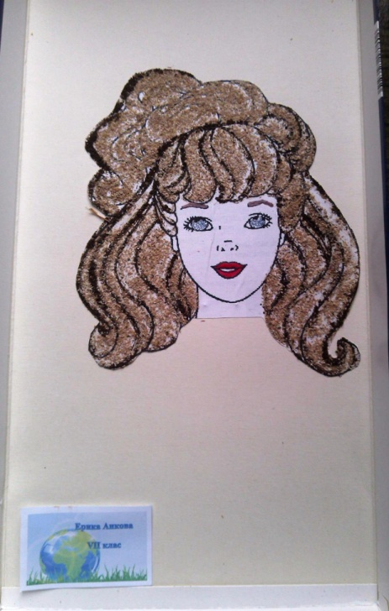
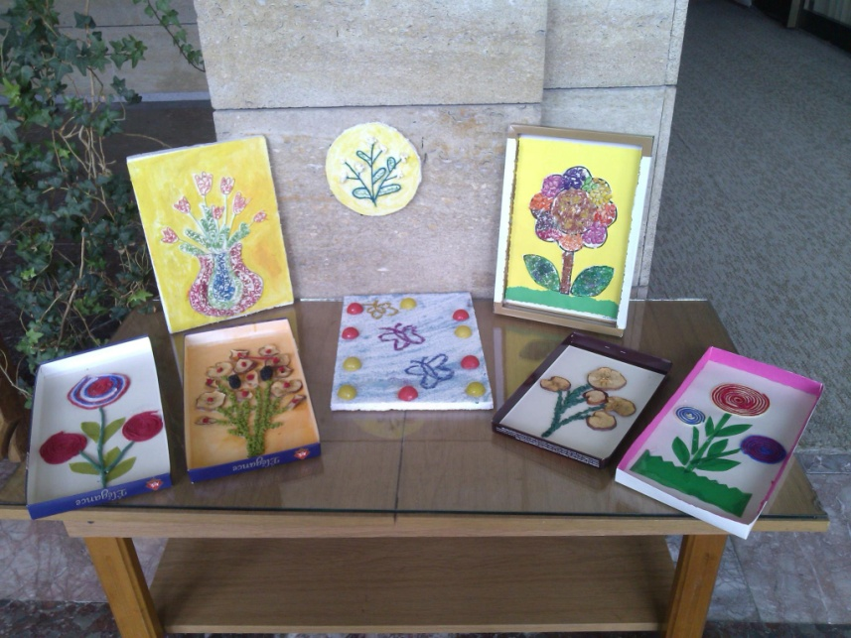
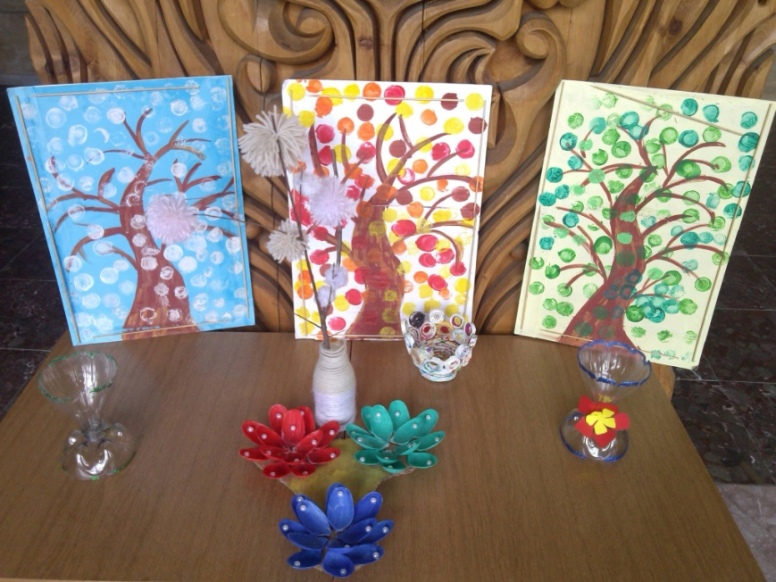
Еко изложба
“ Чиста Земя – здрави деца!”

Slide 18
И НА СЦЕНАТА СМЕ ДОБРИ И МОДЕРНИ!!!!

Slide 19
СВЕТОВЕН ДЕН ЗА БОРБАТА С НАСИЛИЕТО!

Slide 20
Участия в различни проекти

Slide 22
ЧЕСТИТ ПРАЗНИК!
.

